Slide 1
Các bản chúc thư thường có nội dung, mục đích thế nào và thường do ai lập? Điều gì bảo đảm cho một bản chúc thư có giá trị?
Notes:
- Nội dung: thông báo việc phân chia gia tài
- Mục đích: dặn dò, chia gia tài cho những người có quyền thừa kế
- Thường do người chủ gia đình, sở hữu tài sản lập
- Điều bảo đảm cho một bản chúc thư có giá trị: Có chữ ký của người lập di chúc trong tình trạng sức khỏe minh mẫn; có người chứng kiến; nội dung di chúc phù hợp với đạo đức và pháp luật…

Slide 2
Bài 5:
Những tình huống khôi hài
(hài kịch)
Văn bản
Cái chúc thư
- Vũ Đình Long -
Notes:
Giáo án của Thảo Nguyên 0979818956

Slide 3
I.
Trải nghiệm
cùng văn bản
Notes:
Giáo án của Thảo Nguyên 0979818956

Slide 4
1. Đọc văn bản
- Đọc to, rõ ràng, chú ý chỉ dẫn sân khấu và lời thoại của các nhân vật.
- Chú ý sử dụng chiến lược đọc dự đoán, suy luận, theo dõi
Dự đoán Điều gì sẽ xảy ra với các nhân vật khi họ tham dự vào màn kịch làm chúc thư mạo danh này?
Suy luận Ở lớp kịch thứ III và thứ IV, khi sắp thực hiện mưu kế đã vạch sẵn, tâm trạng của Hy Lạc, Khiết, Lý có gì khác nhau? Vì sao có sự khác nhau ấy?
Theo dõi Chú ý phân biệt các lượt thoại nhân vật nói với người khác (đối thoại) và nói với chính mình (độc thoại) trong lớp VI?
Theo dõi Từng nhân vật: Hy Lạc, Khiết, Lý hiện ra trong màn kịch với nét tính cách như thế nào?
Notes:
Giáo án của Thảo Nguyên 0979818956

Slide 5
1. Đọc văn bản
Dự đoán Điều gì sẽ xảy ra với các nhân vật khi họ tham dự vào màn kịch làm chúc thư mạo danh này? | Nếu màn kịch thành công thì họ sẽ được tài sản còn nếu bị bại lộ thì họ bị bỏ tù do phạm pháp
Suy luận Ở lớp kịch thứ III và thứ IV, khi sắp thực hiện mưu kế đã vạch sẵn, tâm trạng của Hy Lạc, Khiết, Lý có gì khác nhau? Vì sao có sự khác nhau ấy? | Hy Lạc và Lý thúc giục, động viên Khiết làm điều sai trái còn Khiết muốn làm nhưng còn lo sợ Sự khác nhau ấy là do: Hy Lạc và Lý không phải là người đóng giả cụ Di Lung còn Khiết là người đóng giả cụ và làm điều sai trái.
Notes:
Giáo án của Thảo Nguyên 0979818956

Slide 6
1. Đọc văn bản
Theo dõi Chú ý phân biệt các lượt thoại nhân vật nói với người khác (đối thoại) và nói với chính mình (độc thoại) trong lớp VI? | - Đối thoại là hình thức đối đáp, trò chuyện giữa hai hoặc nhiều người, đối thoại được thể hiện bằng các gạch đầu dòng ở đầu lời trao và lời đáp (mỗi lượt lời là một lần gạch đầu dòng) - Độc thoại là lời của một người nào đó với chính mình hoặc nói với một ai đó trong tưởng tượng, khi người độc thoại nói thành lời thì phía trước câu nói có gạch đầu dòng, có lời chỉ dẫn (nói riêng).
Theo dõi Từng nhân vật: Hy Lạc, Khiết, Lý hiện ra trong màn kịch với nét tính cách như thế nào? | - Hy Lạc: Mưu mô, tính toán, trục lợi cho mình. - Khiết: Sợ bị phát hiện, nhưng vì tiền nên dám liều - Lý: Vui mừng khi được hưởng lợi mà không phải hy sinh gì.
Notes:
Giáo án của Thảo Nguyên 0979818956

Slide 7
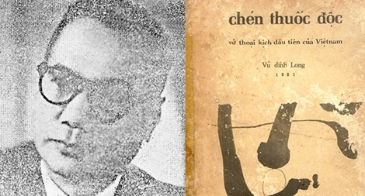
2. Tìm hiểu chung
a. Tác giả
Vũ Đình Long
b. Tác phẩm
- Thể loại: Kịch
- Xuất xứ: trích Hồi IV (Lớp thứ III, IV, V , VI ) của vởi hài kịch “Gia tài”, In trong Tuyển tập kịch Vũ Đình Long, NXB hội nhà văn, 2009
Notes:
- Vũ Đình Long (1896 -1960), quê ở thôn Mục Xá, xã Cao Dương, Huyện Thanh Oai, Hà Đông (cũ) nay thuộc Hà Nội.
- Ông sinh trưởng trong một gia đình có truyền thống hiếu học, rất mê ca kịch dân tộc
- Ông là tác giả của nhiều vở kịch hiện đại như: Chén thuốc độc (1921), Tòa án lương tâm (1923), Đàn bà mới (1944), Tổ quốc trên hết (1949, phóng tác), Gia tài (1958, phóng tác)

Slide 8
II.
Suy ngẫm và phản hồi
Notes:
Giáo án của Thảo Nguyên 0979818956

Slide 9
1.
Một số yếu tố của hài kịch thể hiện trong văn bản
Notes:
Giáo án của Thảo Nguyên 0979818956

Slide 10
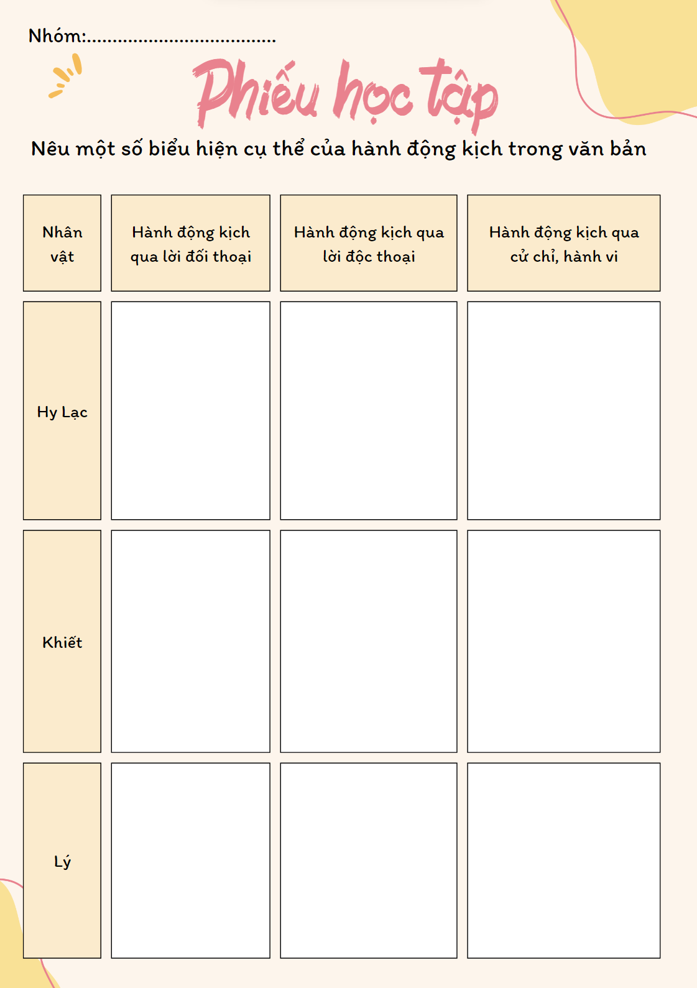
a. Hành động, lời thoại, nhân vật hài kịch
Hoạt động nhóm
- Chia lớp thành 3 nhóm
- Yêu cầu nêu một số biểu hiện cụ thể của hành động kịch trong văn bản (Nhóm 1: Nhân vật Hy Lạc; Nhóm 2: Nhân vật Khiết; Nhóm 3: Nhân vật Lý)
- Thời gian: 5 phút
Notes:
Sử dụng kĩ thuật khăn trải bàn: Yêu cầu nêu một số biểu hiện cụ thể của hành động kịch trong văn bản

Slide 11
Nhân vật | Hành động kịch qua lời đối thoại | Hành động kịch qua lời độc thoại | Hành động kịch qua cử chỉ, hành vi
Hy Lạc | Anh đừng sợ, phải quyết tâm mới được (nói với Khiết)… | (nói riêng) Hai trăm ngàn đồng! Thằng vô lại nó láo quá!... | (cũng vờ như Lý) Bác để gia tài cho cháu, không bằng là bác cứ sống mãi với cháu…
Khiết | - Nhưng mà, tôi mặc quần áo của ông cụ, lây bệnh thì chết tôi đấy! (nói với Hy Lạc)… |  | (cởi áo) Phải nhanh lên mới được…
Lý | Anh mặc thêm cái áo măng tô này. Những khi yếu mệt, ông cụ vẫn hay mặc áo ấy. (nói với Khiết)… | (nói riêng) Cảm tạ Trời Phật.… | (vất gói quần áo xuống) Đây áo, quần, mũ trùm đầu của ông cụ Di Lung đấy. …
Notes:
Giáo án của Thảo Nguyên 0979818956

Slide 12
NÔNG TRẠI CỦA TÔI
Notes:
Giáo án của Thảo Nguyên 0979818956

Slide 13
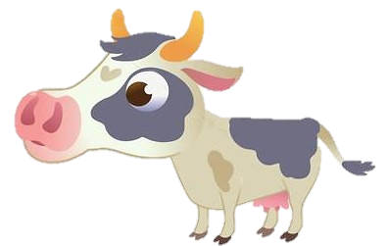
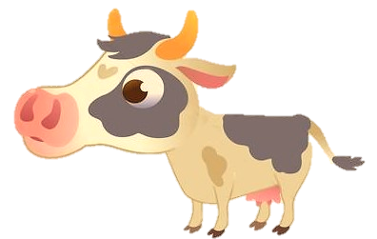
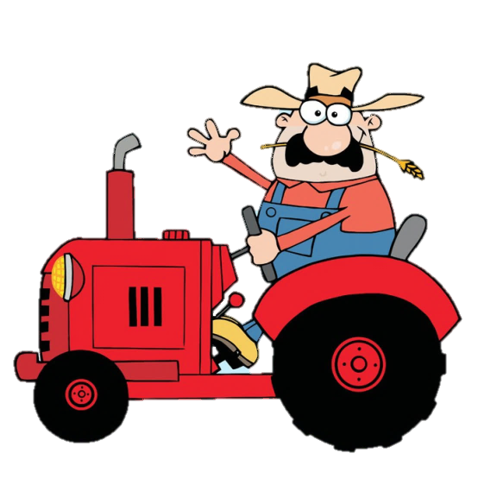
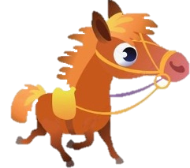
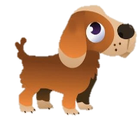
Notes:
Giáo án của Thảo Nguyên 0979818956

Slide 14
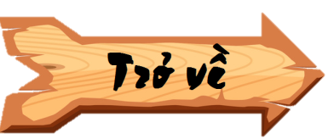
Câu 1. Xung đột kịch trong văn bản là xung đột giữa:
Cái cao cả với cái thấp hèn
Notes:
Giáo án của Thảo Nguyên 0979818956

Slide 15
Câu 2. Cho các sự việc:
1. Giao tài sản cho Lý 2. Giao tài sản cho Hy Lạc 3. Bàn về đám tang 4. Giao tài sản cho Khiết Hãy sắp xếp lại theo trình tự đúng.
2-1-4-3
Notes:
Giáo án của Thảo Nguyên 0979818956

Slide 16
Câu 3. Đâu là một hành động kịch qua cử chỉ/hành vi của nhân vật Lý?
A. Đánh khiết
B. Vờ khóc
C. Ngất đi
D. Tất cả các đáp án trên.
Đáp án D
Notes:
Giáo án của Thảo Nguyên 0979818956

Slide 17
Câu 4. Câu nào sau đây không đúng?
A. Di Lung là ông cụ sắp qua đời.
B. Hy Lạc là con ruột của ông Di Lung.
C. Lý là người hầu gái của Di Lung
D. Khiết là người hầu trai của Hy Lạc.
Đáp án B
Notes:
Giáo án của Thảo Nguyên 0979818956

Slide 18
Câu 5. Đâu là hành động thể hiện qua lời thoại dưới dạng phản công?
A. Thứ nhất tôi muốn trả hết công nợ.
B. Nếu mà người ta làm cho tôi giận, thì tôi sẽ tăng lên ba trăm ngàn cho mà xem!
C. À! Thằng phản bội!
D. Thôi thế đủ bộ rồi, chị xuống bảo người công chứng lên đi
Đáp án B
Notes:
Giáo án của Thảo Nguyên 0979818956

Slide 19
Câu 6. Đâu là một hành động kịch qua lời đối thoại của nhân vật Hy Lạc?
A. Tội nghiệp cho ông, sống sao chết vậy.
B. Một tên đầy tớ mà bác cho nhiều thế ư?
C. Thằng bợm này nó cho mình một vố khá đấy.
D. Còn mấy chữ nữa thôi. Phụ khoản. Tôi để lại cho Lê Văn Khiết…
Đáp án C
Notes:
Giáo án của Thảo Nguyên 0979818956

Slide 20
Cho biết ý kiến của em về một trong những nhận định sau:
a. Nhân vật cụ Di Lung tuy không xuất hiện nhưng thực ra vẫn luôn luôn có mặt trong các lớp kịch III, IV, V, VI.
b. Cái chúc thư cũng là một nhân vật văn học có nhiều ý nghĩa.
bênh
Chống
Notes:
Giáo án của Thảo Nguyên 0979818956

Slide 21
a. Nhân vật cụ Di Lung tuy không xuất hiện nhưng thực ra vẫn luôn luôn có mặt trong các lớp kịch III, IV, V, VI.
* Đồng tình:
- Gia tài là của cụ Di Lung và cái chúc thư dù thật dù giả đều gắn liền với nhân vật cụ Di Lung, nên dù vắng mặt, cụ Di Lung vẫn luôn hiện hữu trong lời nói, ý nghĩ, hành động của các nhân vật Hy Lạc, Khiết, Lý; – Văn bản là một màn kịch, cụ Di Lung “giả” xuất hiện đầy quyền uy (do nhân vật Khiết người hầu trai của Hy Lạc giả danh) mang hình bóng của cụ Di Lung “thật”. Điều này gây cảm giác cụ Di Lung vẫn luôn hiện hữu.
* Không đồng tình: Không nên đồng nhất sự hiện hữu thật sự của nhân vật với ảo ảnh, hình bóng của nhân vật ấy.
Notes:
Giáo án của Thảo Nguyên 0979818956

Slide 22
b. “Cái chúc thư” cũng là một nhân vật văn học có nhiều ý nghĩa.
* Đồng tình: Nhân vật trong tác phẩm văn học không phải chỉ có con người; trong nhiều trường hợp, thần thánh, maquyr, con vật, đồ vật cũng có thể được xây dựng như một hình tượng nhân vật nhân hóa, mang nghĩa biểu tượng. Trong văn bản “Cái chúc thư”, cái chúc thư có thể xem là một hình tượng nhân vật mang nghĩa biểu tượng, tạo tính mập mờ hài hước giữa thật và giả, giữa hợp pháp và bất hợp pháp, giữa việc tự nguyện cho thừa kế và việc giả danh để chiếm quyền thừa kế,…
* Không đồng tình: “Cái chúc thư” là văn bản kịch, nhân vật kịch khác nhân vạt truyện ở chỗ phải có hành động và được thể hiện qua hành động (lời thoại, hành vi, cử chỉ,..), tương tác với nhân vật khác, góp phần làm nảy sinh xung đột hay giải quyết xung đột. “Cái chúc thư” có thể xem là một hình ảnh biểu tượng, nhưng không thể/không nên xem là nhân vật kịch vì nó không có hành động.
Notes:
Giáo án của Thảo Nguyên 0979818956

Slide 23
Cùng với ba bạn trong lớp, em hãy nhập vai và thể hiện lời thoại của một trong bốn nhân vật Hy Lạc, Khiết, Lý, Thận Trọng.
Notes:
Giáo án của Thảo Nguyên 0979818956

